Slide 1
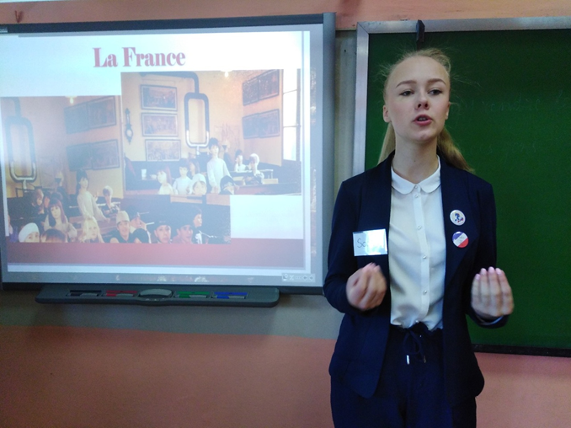
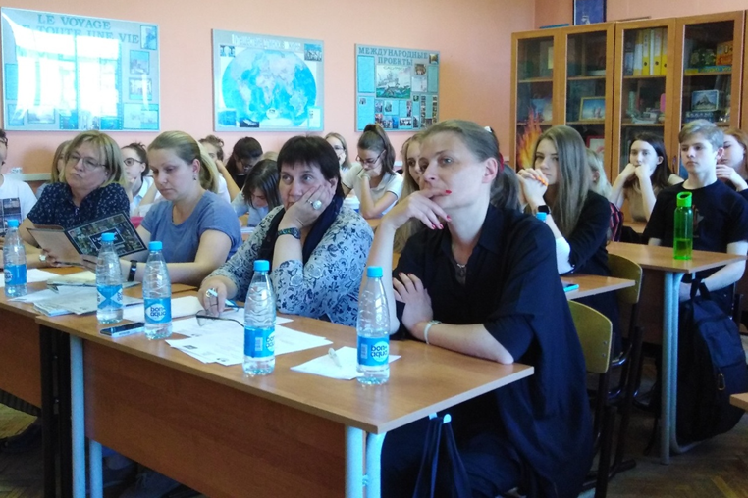
Защита Produit учащимися двуязычного отделения (section bilingue)
Тема 2019 - «Кризис и прогресс»

Slide 2
Produit
Серьезная итоговая работа, успешная защита которой является одним из необходимых условий для получения учащимися сертификата Посольства Французской Республики об окончании Двуязычного отделения (вручается в конце 11 класса вместе с аттестатом).
Ежегодно тема Produit меняется, являясь oбщей для всех учащихся двуязычных отделений России.

Slide 3
Этапы работы над Produit и схема оценивания
Produit
20 баллов
10 баллов
Работа над проектом
6 баллов
Письменная работа
(Note individuelle)
4 балла
Работа в течение года
10 баллов
Защита проекта
4 балла
Представление продукта и качество исполнения
6 баллов
Индивидуальное собеседование с жюри

Slide 4
Задачи группы
В рамках заявленной общей темы выбрать свою, более узкую, для групповой работы.
Обозначить проблемность и актуальность выбранной темы.
Организовать работу, распределив обязанности в группе.
Определиться с форматом итогового «продукта», который группа будет представлять в конце года (видео, журнал, реклама и т.п.).
Используя знания французского языка и нелингвистических дисциплин, создать Produit на французском языке.
С помощью созданного Produit ответить на проблемный вопрос, поставленный в начале работы.

Slide 5

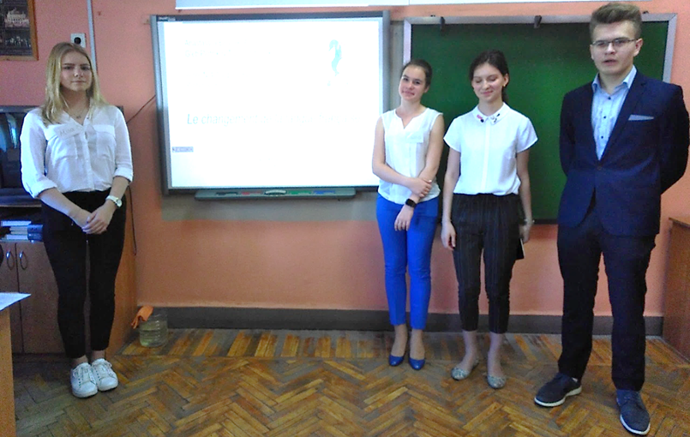
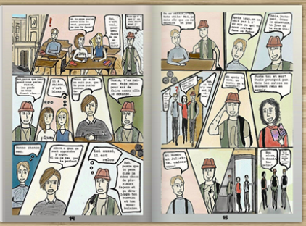
комикс Donner sa langue au lascar электронная версия
Боснак Анастасия, Плотников Глеб,
Фукс Алиса, Шорникова Таисия.

Slide 6

Являются лингвистические изменения кризисом языка?

Slide 7
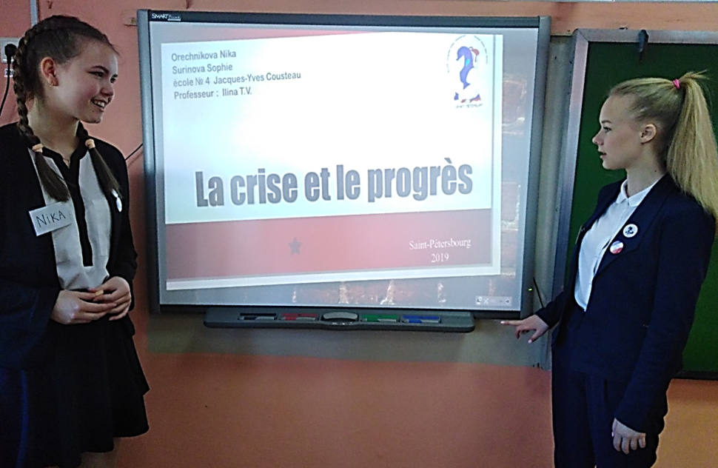

видеорепортаж
Орешникова Ника, Суринова София

Slide 8
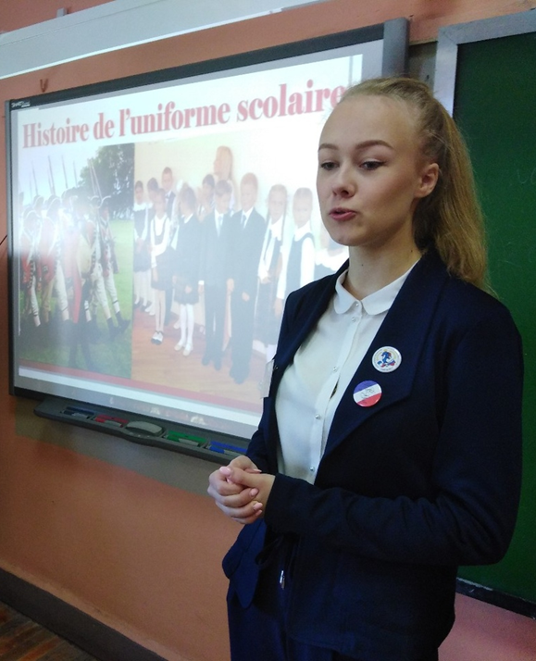
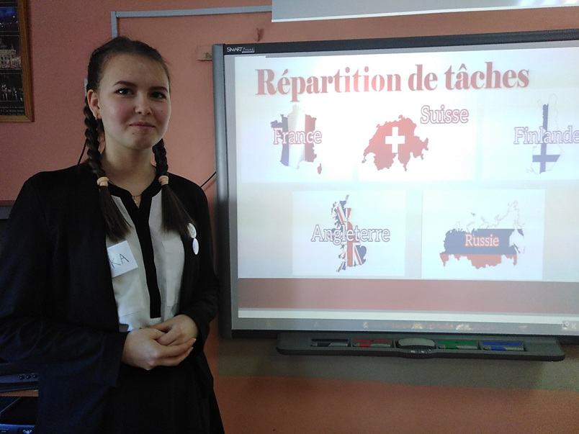
Введение школьной формы: кризис или прогресс?

Slide 9
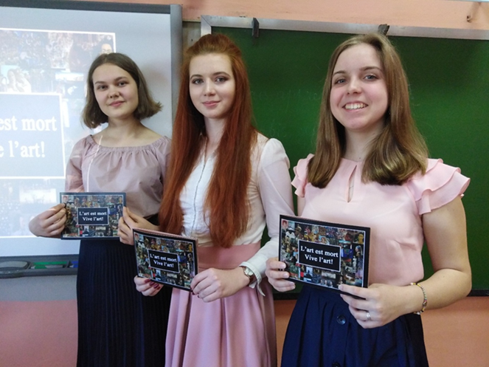
художественный альманах
L’art est mort. Vive l’art!
Князева
Диана,
Новикова Ксения,
Сазонова
Анна.

Slide 10
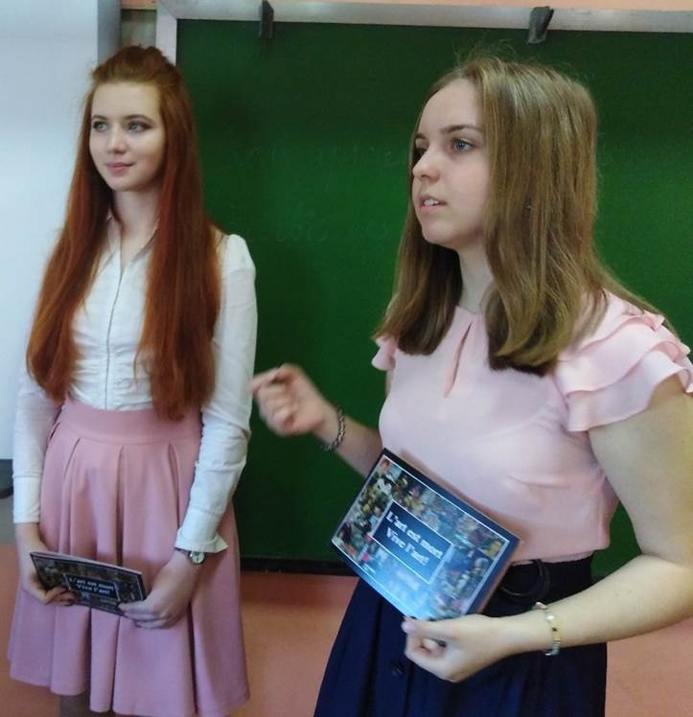
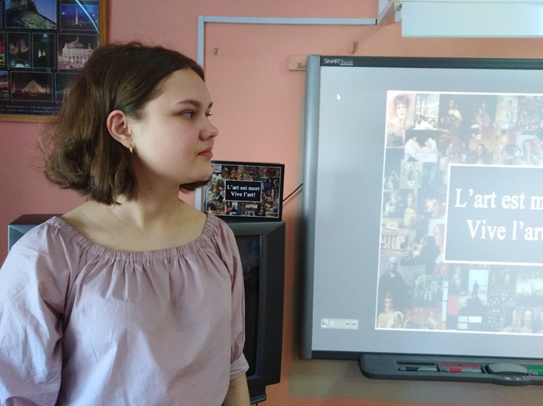
Сравнение психологического возраста человека с культурно-историческими эпохами в искусстве

Slide 11
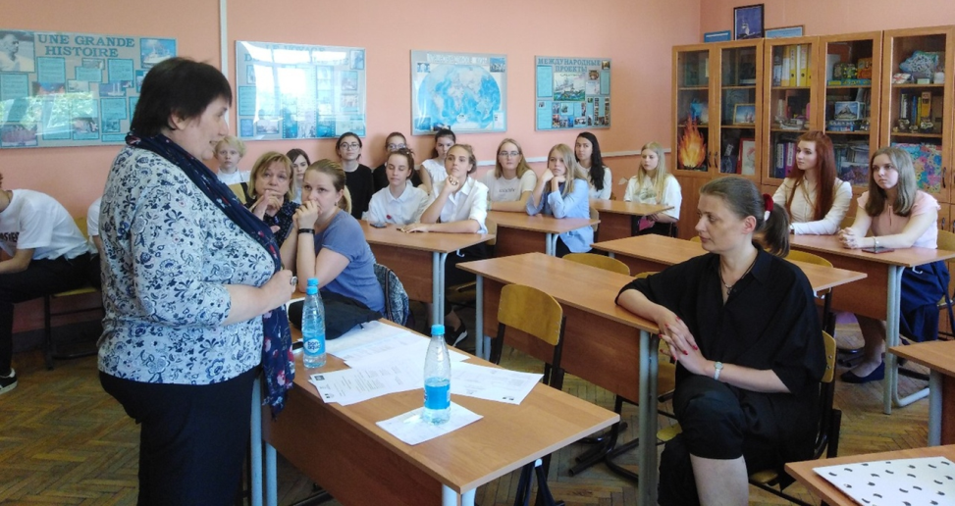
Заключение международного жюри

Slide 12
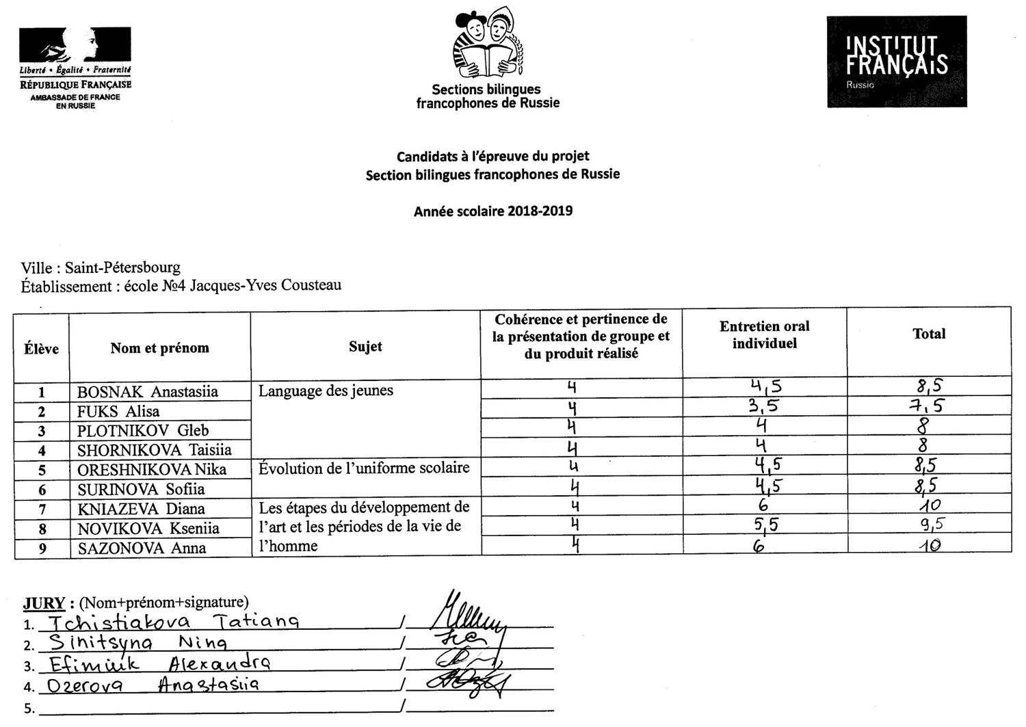
Итоговый протокол

